Slide 1
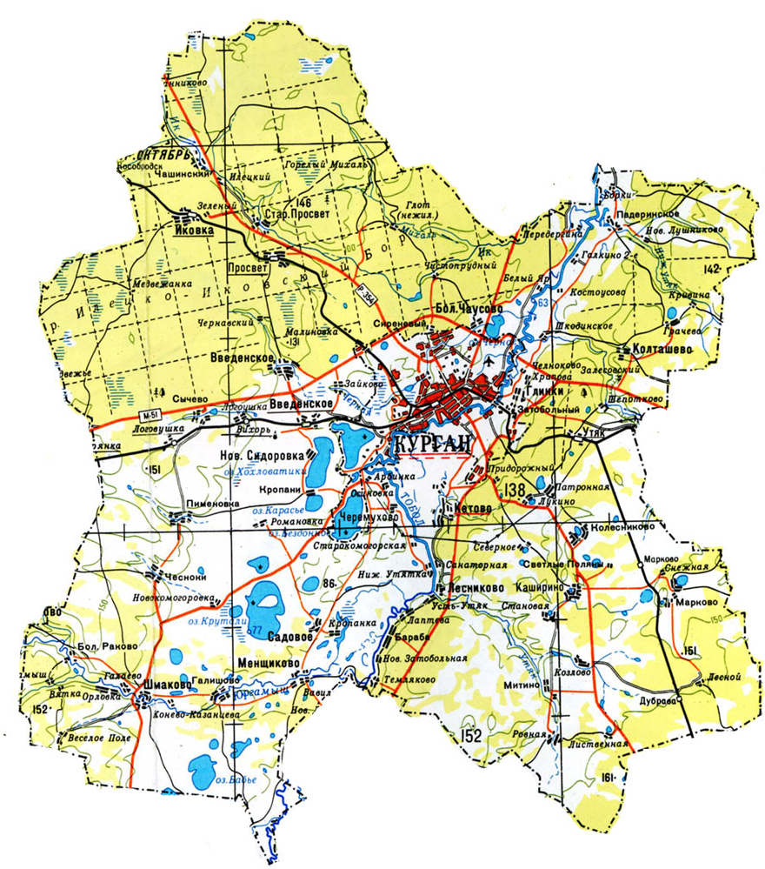
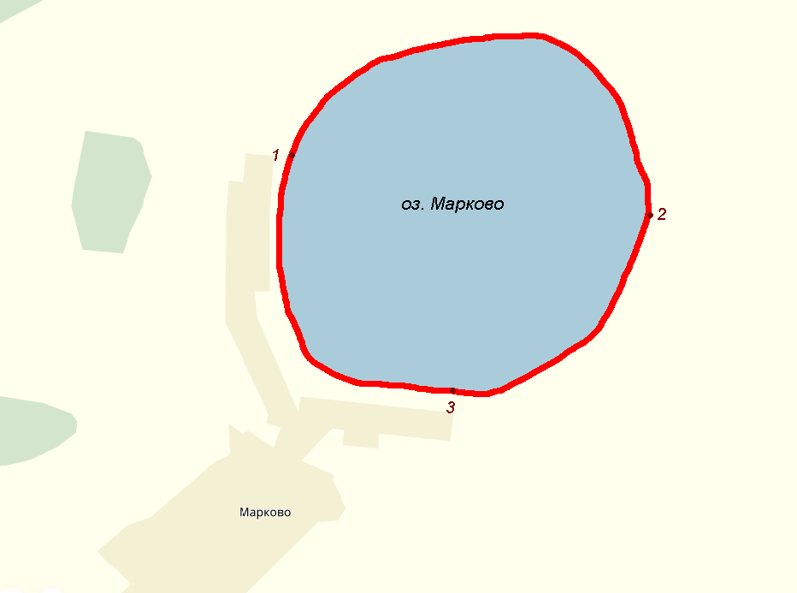
СХЕМА ГРАНИЦ РЫБОВОДНОГО УЧАСТКА №7
оз. Марково
Кетовский район
Марковский сельский совет
Условные обозначения:
- Граница рыбоводного
участка
оз. Марково

